Slide 1
Welcome to C Programming!
Control Flow : If, Else Statement

Slide 2
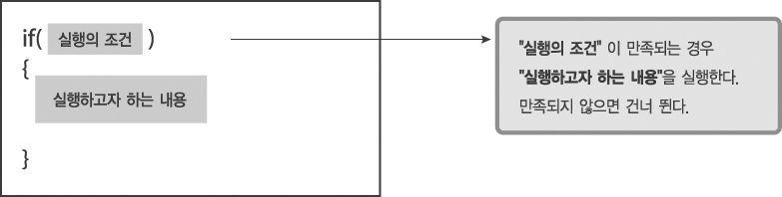
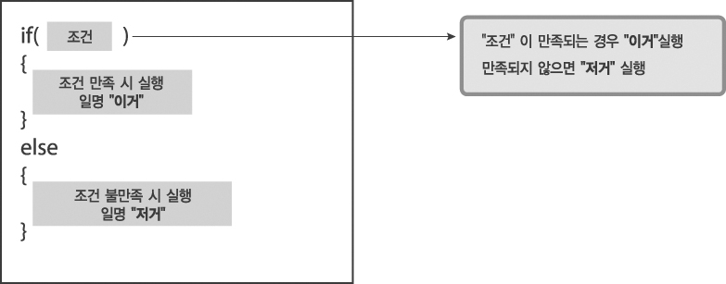
-If (), Else : 만약() {이거}… 아니면 {저거}!-

Slide 3
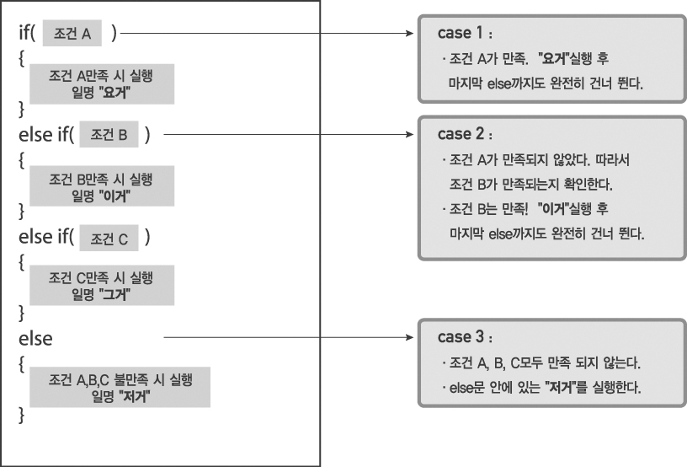
-Else if ()- … 가 아니고 만약 ()

Slide 4

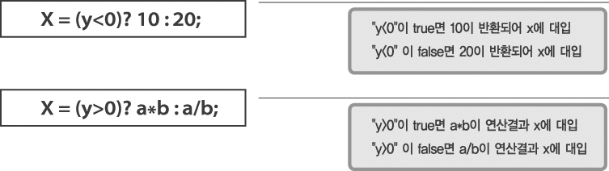
-삼항 연산자-

Slide 5
#include <stdio.h>
int main (void)
{
int iInput;
printf_s(“숫자 입력 : ”);
scanf_s(“%d”, &iInput);
if (iInput <= 0)
{
printf_s(“%d : 0 보다 작거나 같다\n”, iInput);
}
else if (iInput > 0 && iInput < 10)
{
printf_s(“%d : 0 보다 크지만 10 보다 작다\n”);
}
else if ((iInput > 10 && iInput < 15) || (iInput > 20 && iInput <25))
{
printf_s(“그러하다”);
}
else
printf(“else\n”);
return 0;
}

Slide 6
#inclulde <stdio.h>
int main (void)
{
int iInput;
printf_s(“숫자 입력 : ”);
scanf_s(“%d”, &iInput);
if (iInput%2 == 0)
{
printf_s(“%d 는 짝수\n”, iInput);
}
else if (iInput%2 == 1)
{
printf_s(“%d 는 홀수\n” , iInput);
}
else
printf_s(“홀수도 짝수도 아닌 숫자\n”);
return 0;
}

Slide 7
#include <stdio.h>
int main (void)
{
int iInput, iInput2;
printf_s(“숫자 2개를 입력 : ”);
scanf_s(“%d %d”, &iInput1, &iInput2);
if (iInput1 == iInput2)
{
printf_s(“%d = %d”, iInput1, iInput2);
}
else if (iInput1 > iInput2)
{
printf_s(“%d > %d”, iInput1, iInput2);
}
else
{
printf_s(“%d < %d”, iInput1, iInput2);
}
return 0;
}

Slide 8
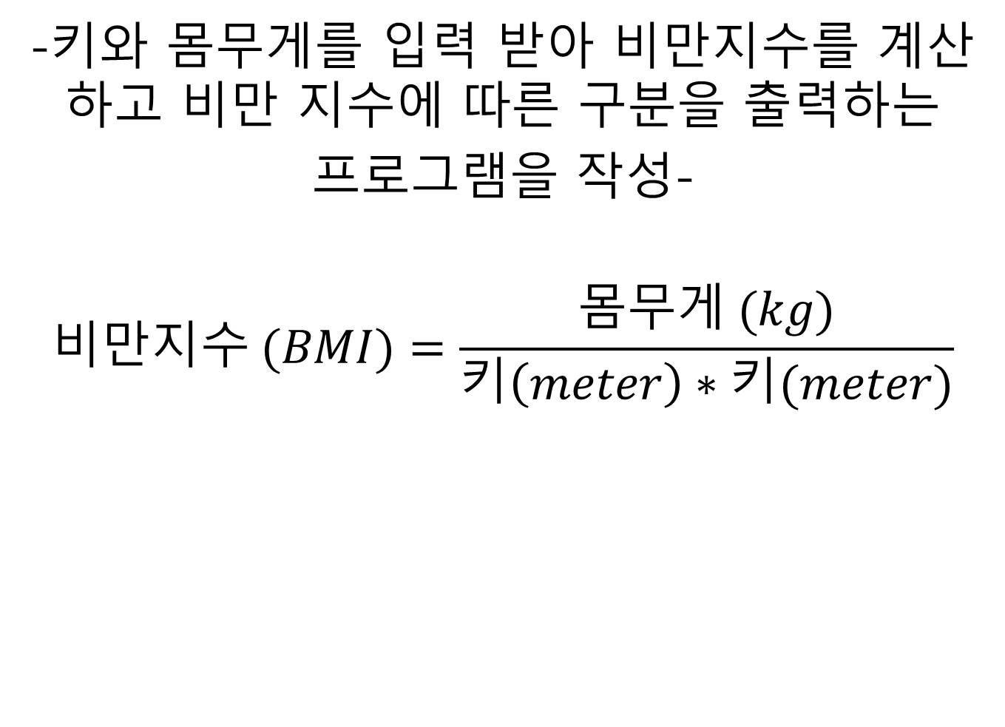
-키와 몸무게를 입력 받아 비만지수를 계산하고 비만 지수에 따른 구분을 출력하는
프로그램을 작성-
$$비만지수 (BMI)=\frac{몸무게 (kg)}{키\left(meter\right)∗키(meter)}$$
비만지수 | 출력할 문장
30.0 이상 | 고도비만
25.0 ~ 29.9 | 비만
23.0 ~ 24.9 | 과체중
18.5 ~ 22.9 | 표준
18.5 미만 | 체중미달

Slide 9

#include <stdio.h>
int main (void)
{
int iHeight;
int iWeight;
float fHeight;
float fBmi;
printf_s(“키 (cm) : ”);
scanf_s(“%d”, &iHeight);
printf_s(“몸무게 (kg) : ”);
scanf_s(“%d”, &iWeight);
fHeight = iHeight / 100.0f;
fBmi = iWeight / (fHeight * fHeight);
printf_s(“비만지수 : %.1f”, fBmi);
if (fBmi >= 30)
printf_s(“고도비만\n”);
else if(fBmi >= 25)
printf_s(“비만\n”);
else if(fBmi >= 23)
printf_s(“과체중\n”);
else if(fBmi >= 18.5)
printf_s(“표준\n”);
else
printf_s(“체중 미달\n”);
return 0;
}

Slide 10

To be continued

